Slide 1
労働関係シンクタンク
交流フォーラム
若者はいま
－新しいライフスタイルを求めて－
労働調査協議会

Slide 2
調査実施の概要
○調査対象：34歳以下
○実施時期：2003年11月～2004年２月
○参加組合：14単産・単組
○サンプル：5,165人
○調査回答者のプロフィール
→都市部に住み、ほぼ半数が大卒以上の
ホワイトカラー層

Slide 3
若者を取り巻く環境
○長引く不況による厳しい雇用環境
○“年功”から“成果・業績”への移行
○年金などの社会保障制度の見直し

Slide 4
３つの論点
○若者は疲れている？
○若者は将来に不安を抱えている？
○若者は仕事のみならず私生活にも充実を求めている？

Slide 5
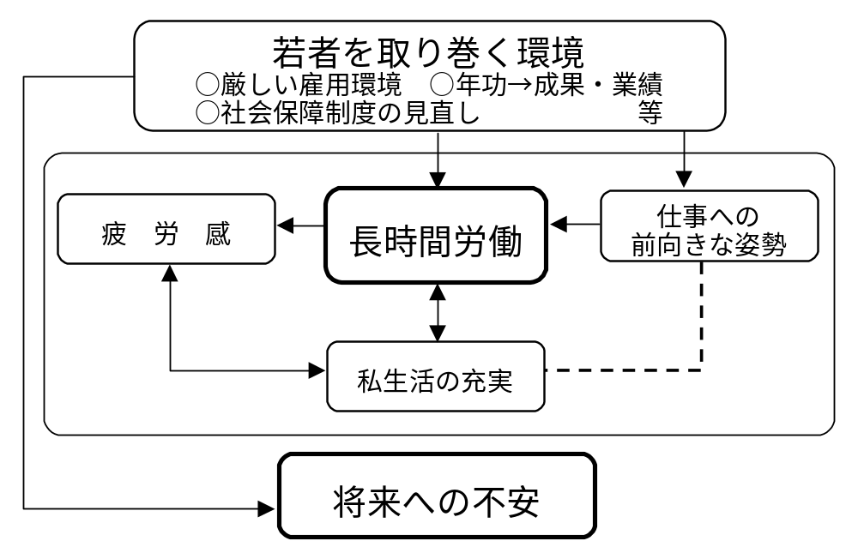
調査結果の概念図

Slide 6
調査結果から見えること
１．職業生活
２．一日の生活時間
３．疲労感
４．私生活の充実・大切さ
５．若者を取り巻く不安要素

Slide 7
若者はいま 論点の検証
○若者は疲れている
○将来にも現状にも不安
○仕事もするし、私生活でもいろいろなことをしたい

Slide 8
これから…
☆将来的な雇用や収入に対する不安の強さ
☆働きやすい職場づくり
☆若者たちのライフスタイル

Slide 9
労働関係シンクタンク
交流フォーラム
若者はいま
－新しいライフスタイルを求めてー
労働調査協議会

Slide 10
図表一覧
○就職したいという気持ちが強かった
○今の勤務先への就職希望
○仕事に対する意識
○勤務先にいる時間
○民間男性の在社時間
○子どもがいる夫婦の平均的な生活サイクル
○疲労感
○健康に対する不安
○自分にとって大切なこと
○日頃の生活の中での志向性
○仕事と私生活とのバランス
○将来の生活不安
○キャリア形成に対する不安
○キャリア形成や能力開発のために心がけていること
○生活課題
－結婚・子育て・持ち家－
○自分ひとりの収入では、生計を維持できなくなる
○共働き既婚者の平均的な帰宅時間
○仕事と家庭の両立を難しく
しているのは・・・

Slide 11
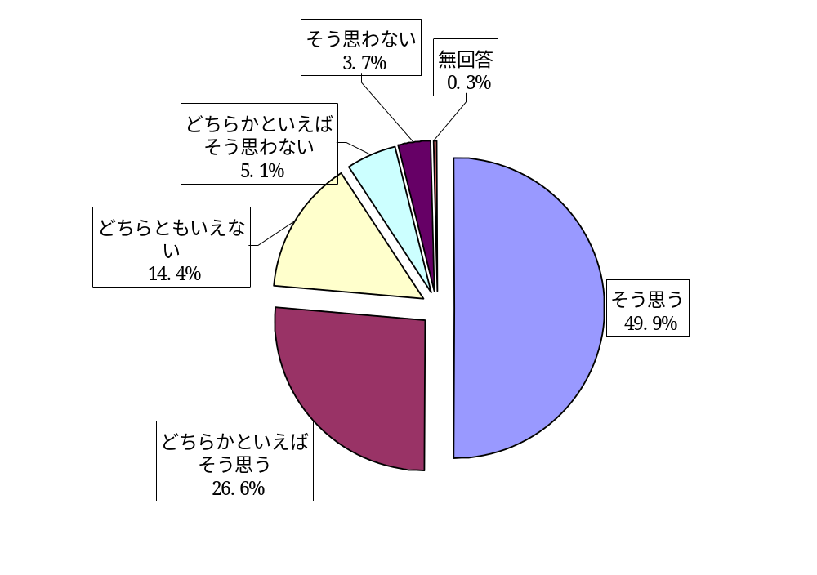
就職したいという気持ちが強かった

Slide 12
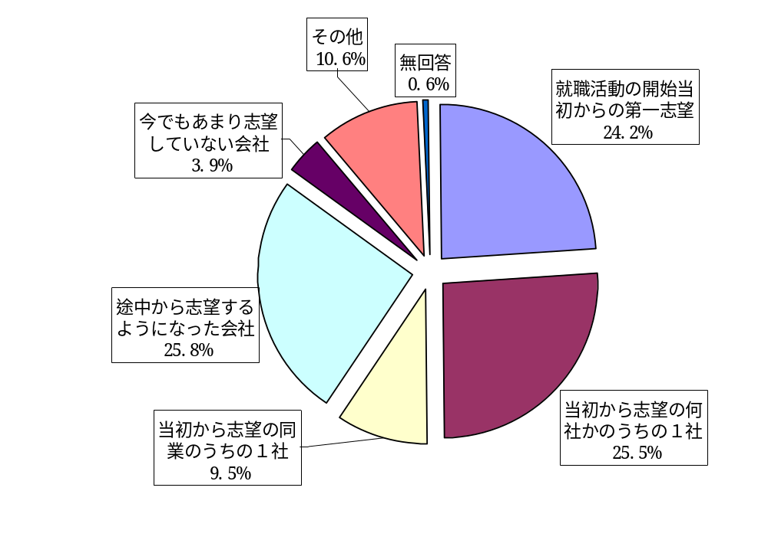
今の勤務先への就職希望

Slide 13
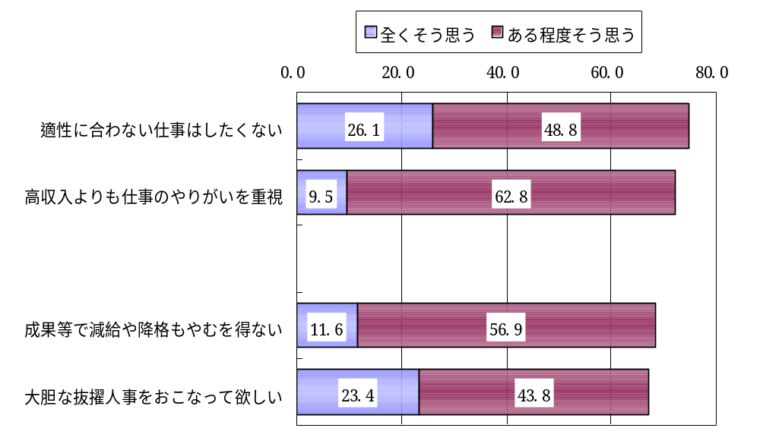
仕事に対する意識

Slide 14
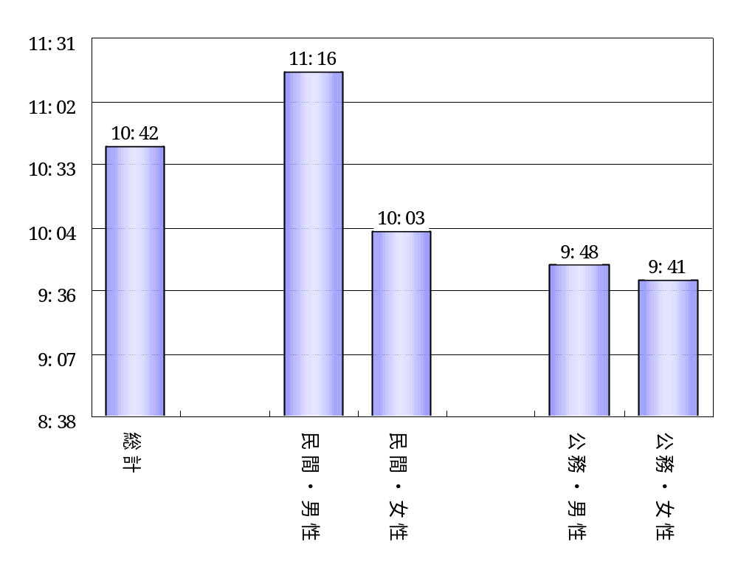
勤務先にいる時間

Slide 15
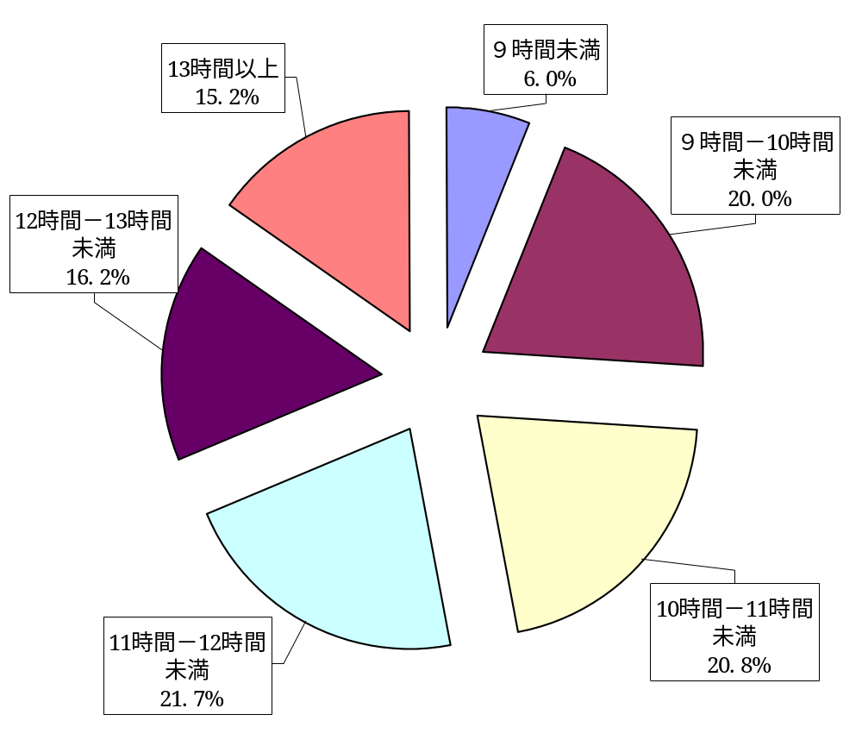
民間男性の在社時間

Slide 16
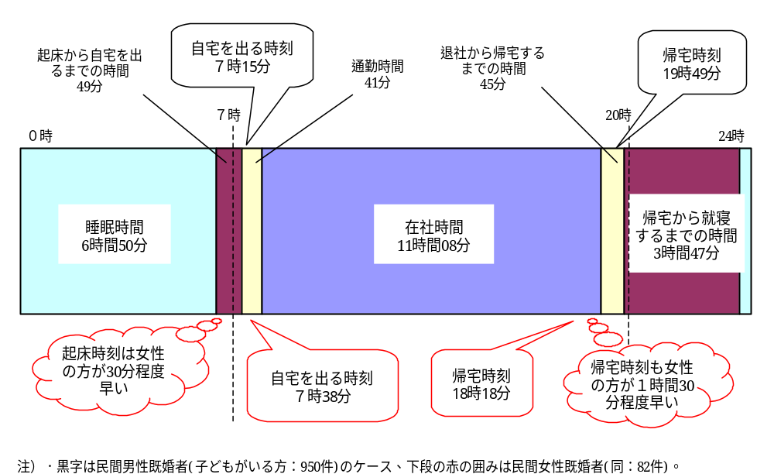
子どもがいる夫婦の平均的な生活サイクル

Slide 17
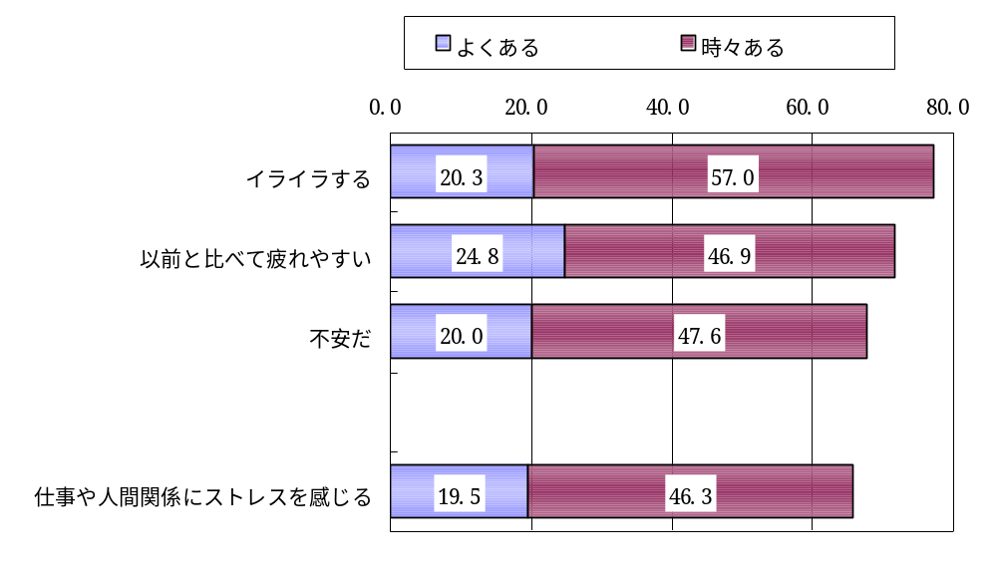
疲労感

Slide 18
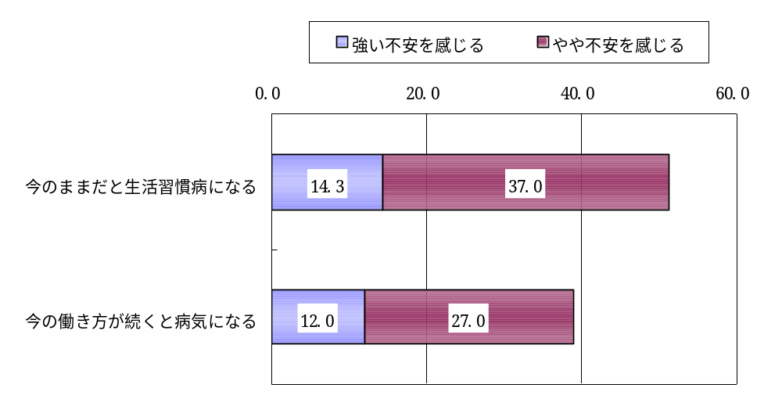
健康に対する不安

Slide 19
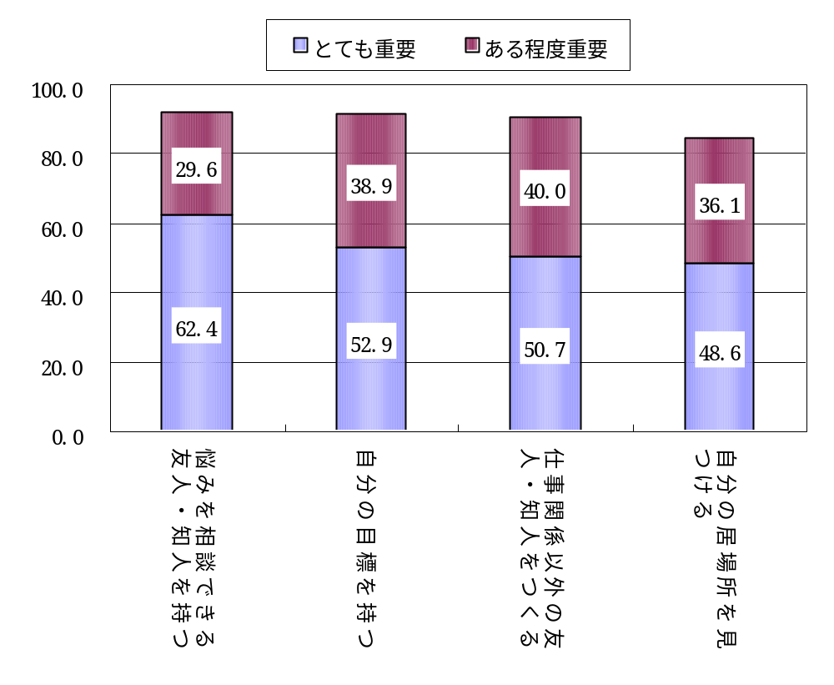
自分にとって大切なこと

Slide 20
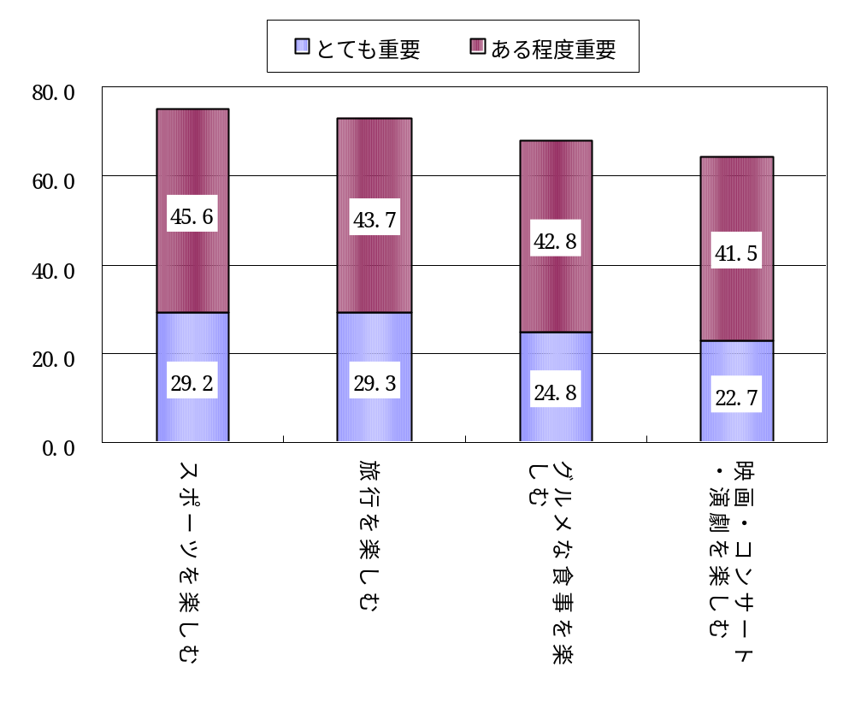
日頃の生活の中での志向性

Slide 21
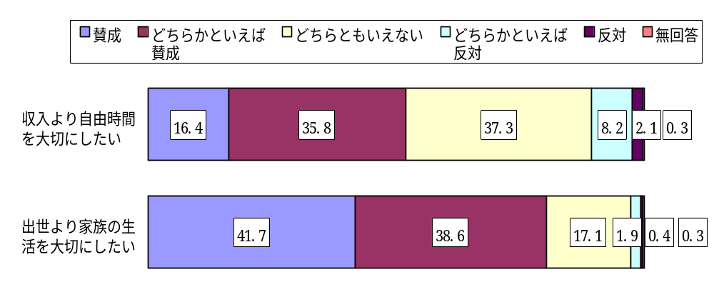
仕事と私生活とのバランス

Slide 22
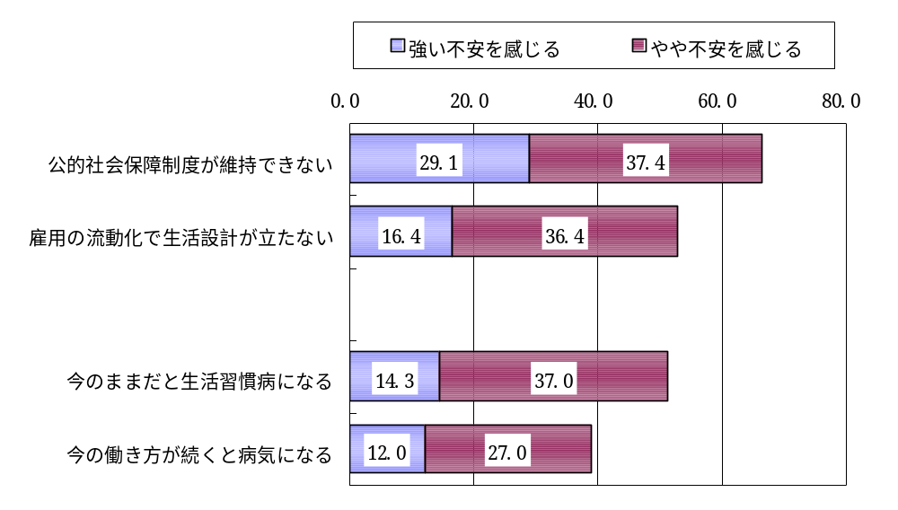
将来の生活不安

Slide 23
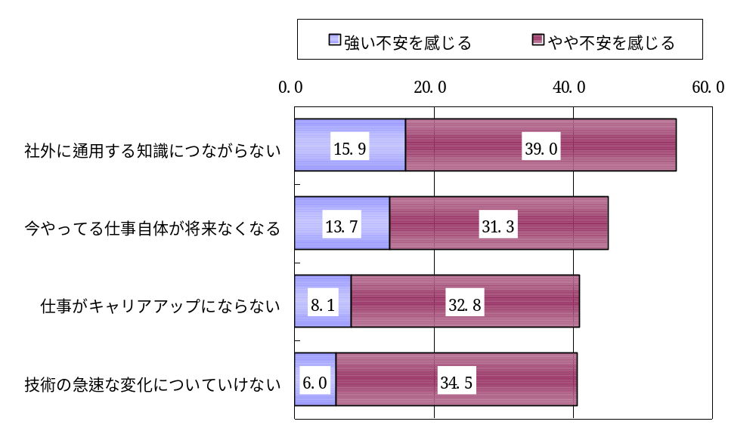
キャリア形成に対する不安

Slide 24
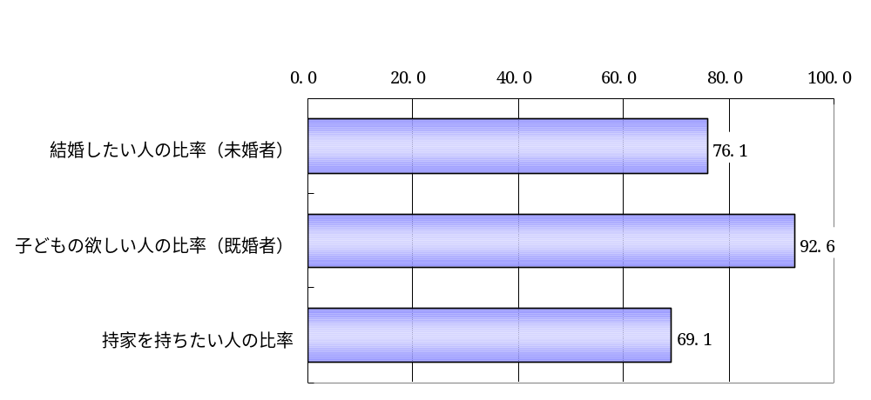
生活課題
－結婚・子育て・持ち家－

Slide 25
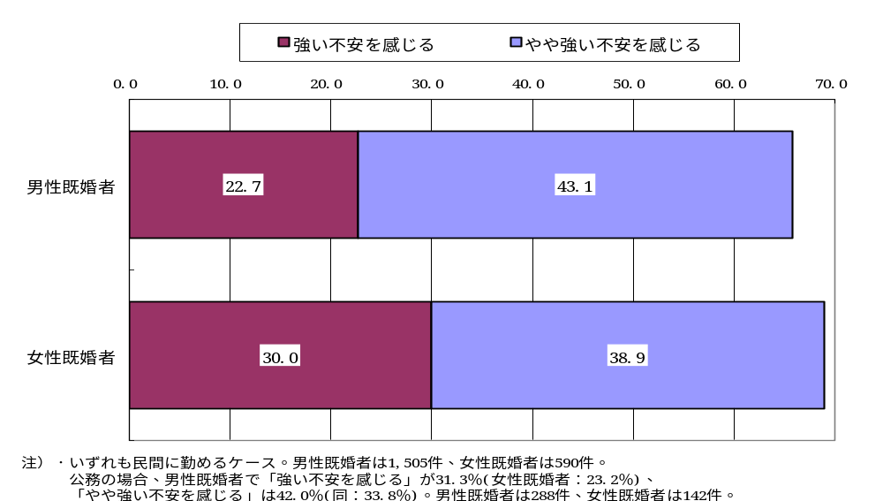
自分ひとりの収入では、
生計を維持できなくなる

Slide 26
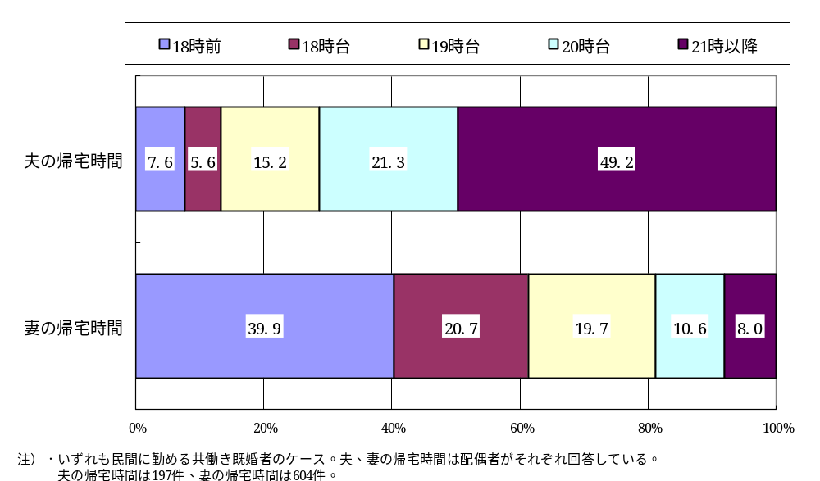
共働き既婚者の平均的な帰宅時間

Slide 27
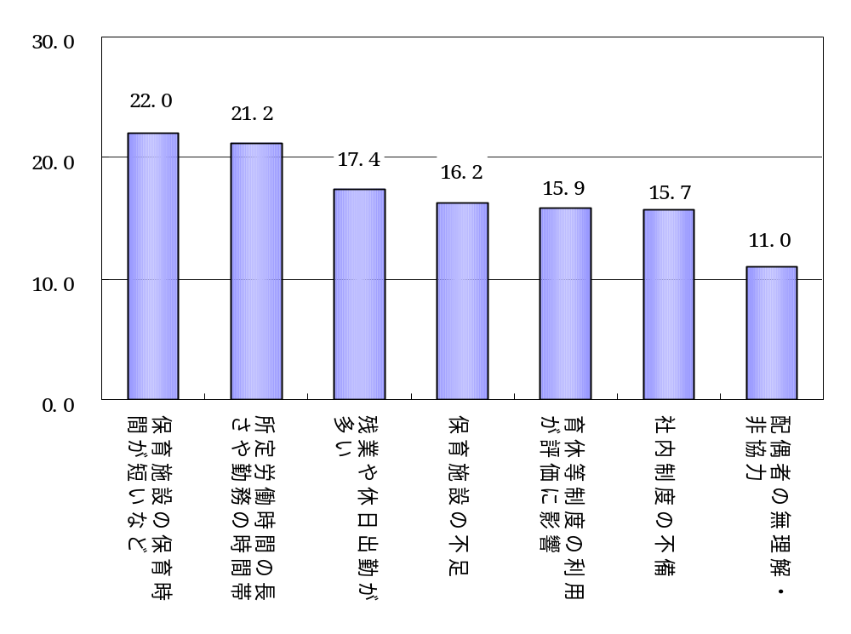
仕事と家庭の両立を難しくしているのは…

